Slide 2
Somos una firma de Prudential Seguros México, especialistas en el estudio y análisis financiero individual para la ejecución de planes estratégicos hacia el logro de proyectos personales y familiares.
Comprometidos a brindar un servicio excelente y de alta calidad a nuestros clientes.
Nos especializamos en:
Protección financiera familiar
Respaldo de estilo de vida
Ahorro para proyectos a futuro
Consolidación de patrimonio
Contamos con el respaldo de:

Slide 3
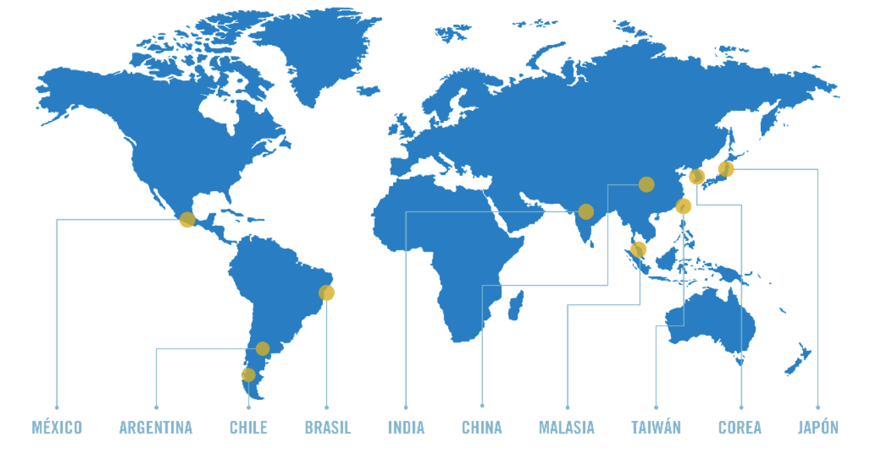
Prudential International Insurance en el Mundo

Slide 4
150 Años Basando Nuestro Principio en el Amor a la Familia
En 1875 nace Prudential Financial, Inc., bajo el nombre de ‘Prudential Friendly Society’, en Newark, New Jersey. Fue la primer compañía en Estados Unidos en hacer los Seguros de Vida accesibles a la clase obrera, a muy bajo costo.
Cuatro años más tarde, las ventas de Prudential se extendieron fuera de New Jersey, hacia Nueva York y Filadelfia, y hacia la clase media que emergía. En 1885, la compañía cambia su nombre a ‘The Prudential Insurance Company of America.’

Slide 6
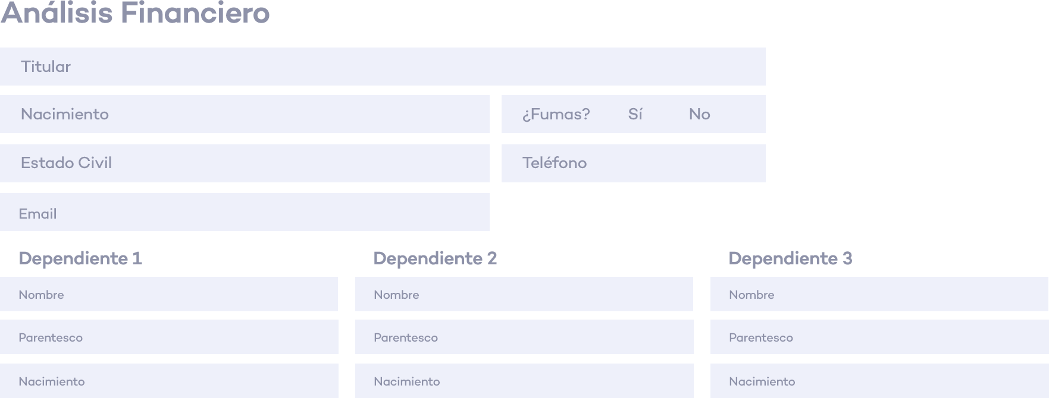

Slide 7
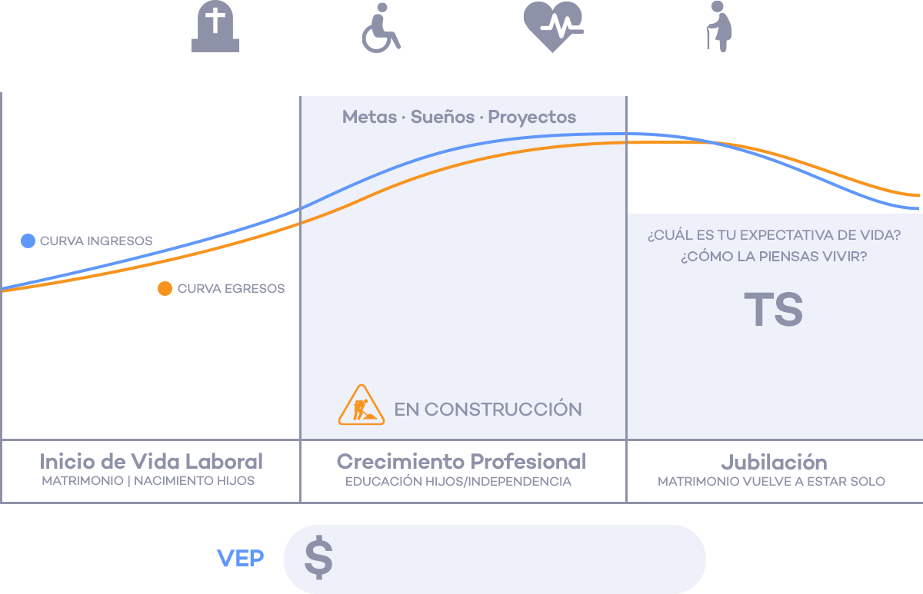
¿Para qué sirve un Seguro de Vida?

Slide 8
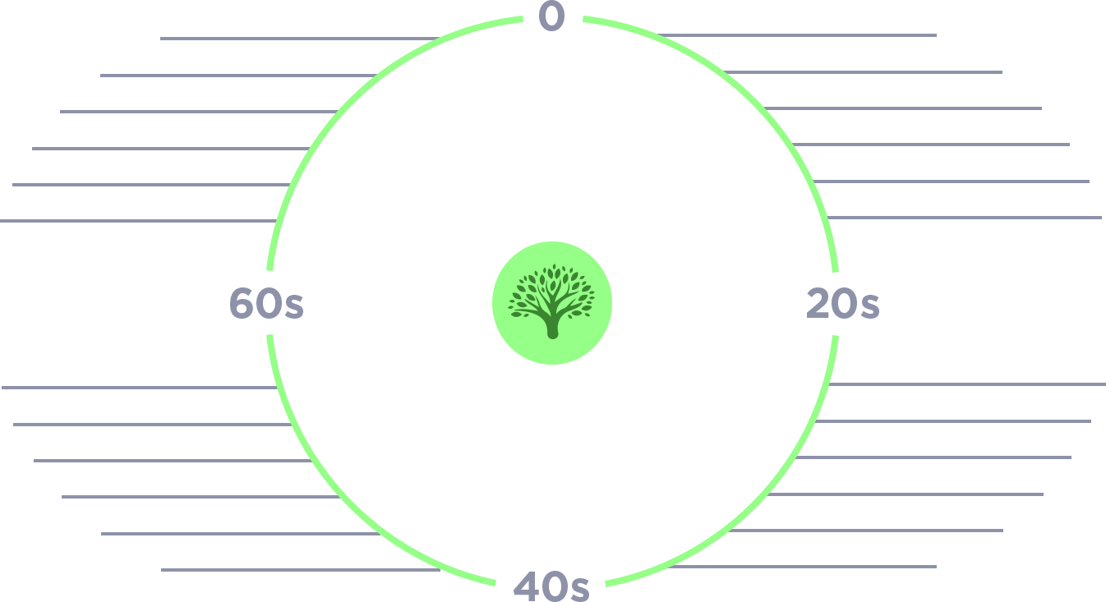

Slide 9
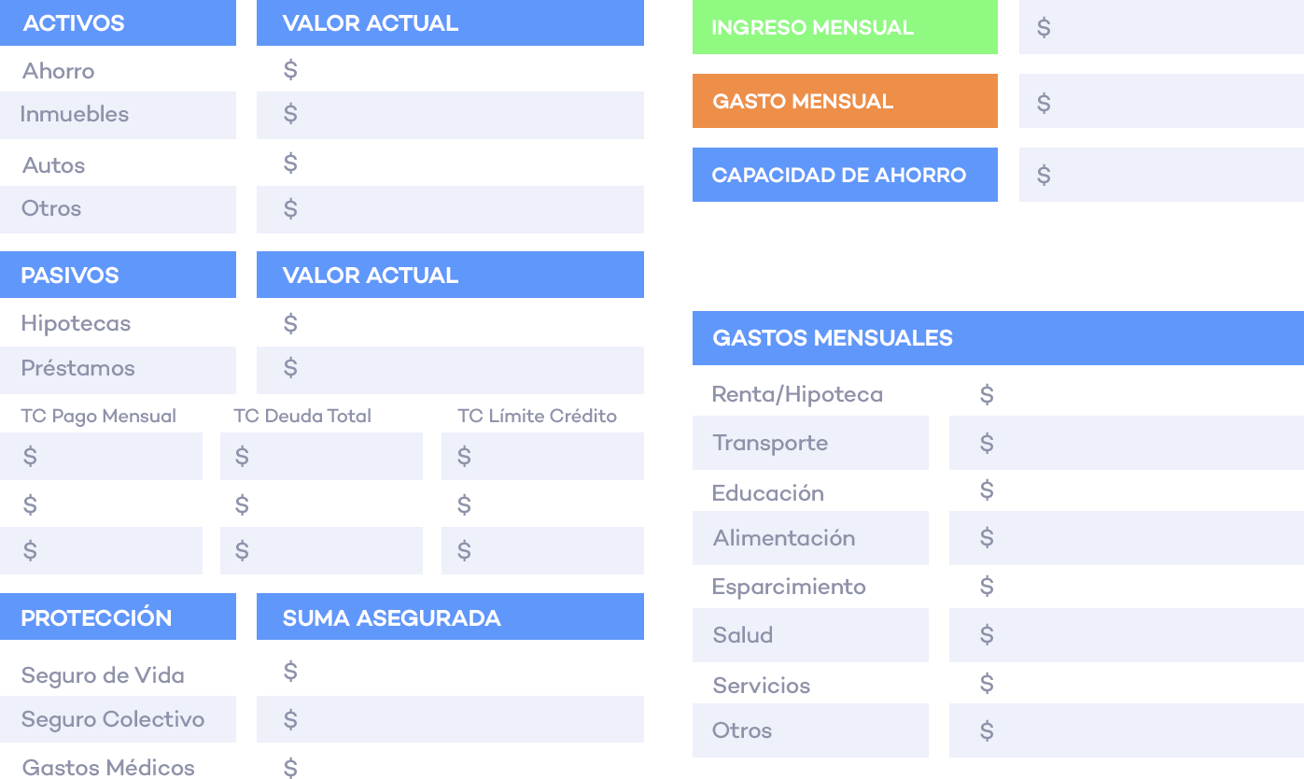

Slide 10
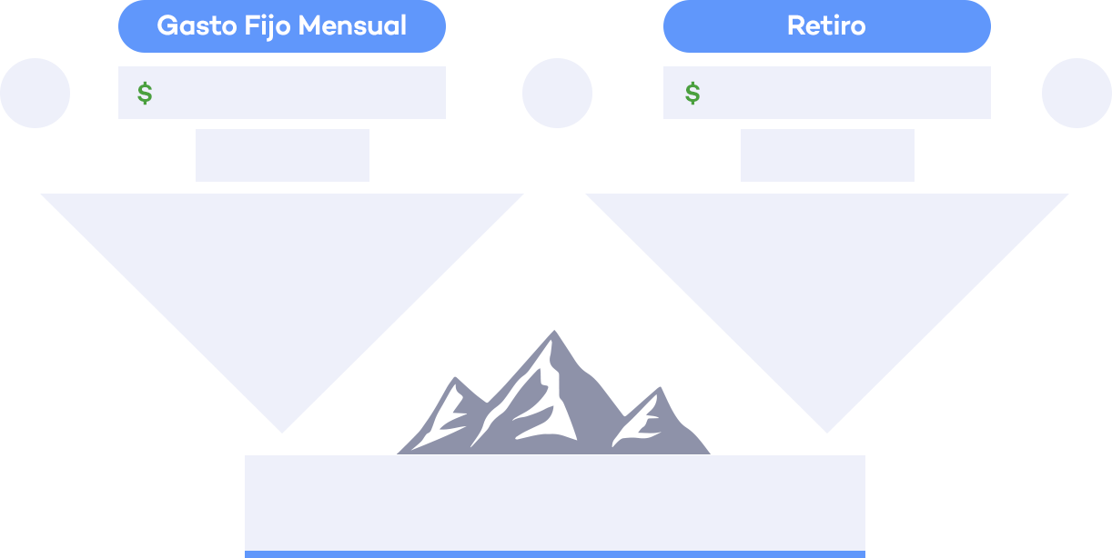
La Roca de Gibraltar

Slide 11
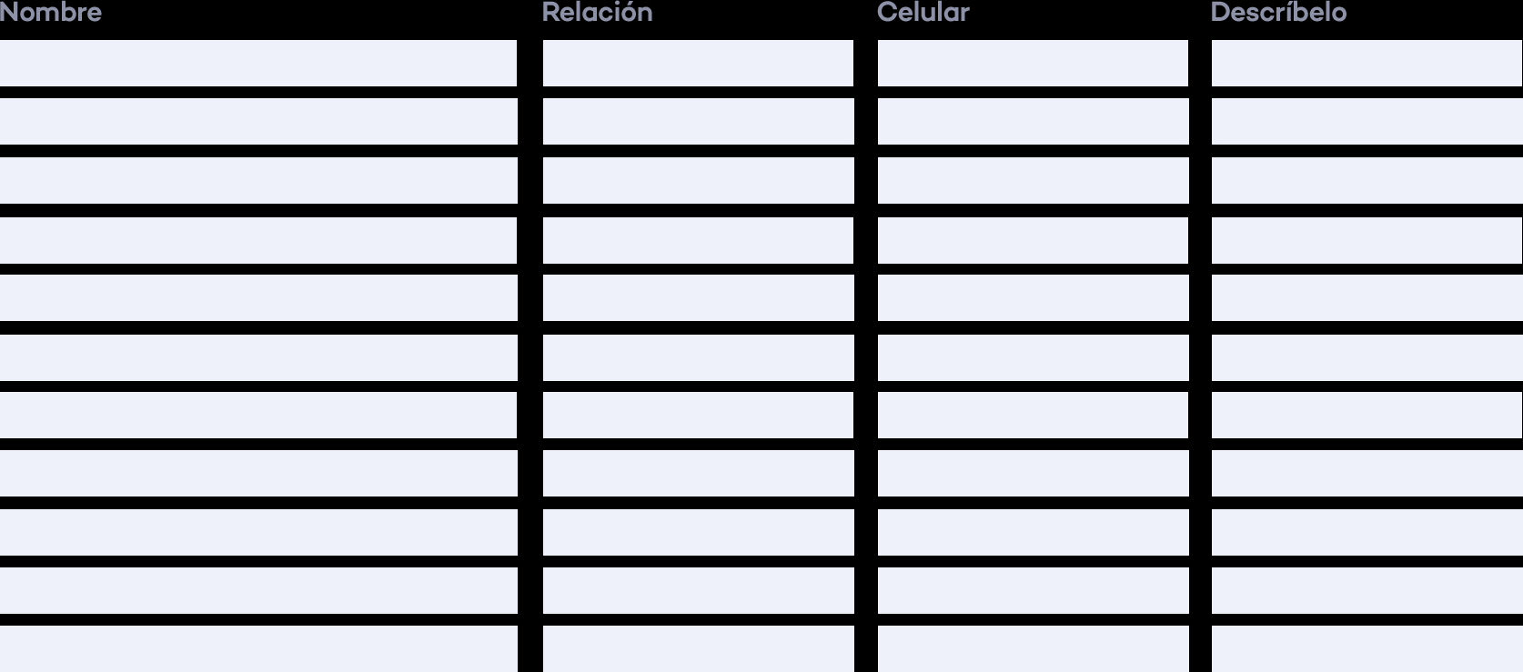
¿A quién recomendarías esta información?

Slide 12
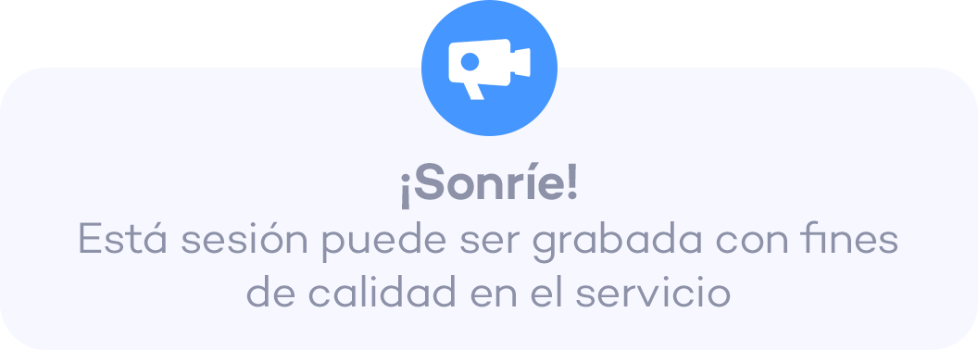

Slide 13
Aviso de Privacidad
Brothers Miel S.C, mejor conocido como «Finanzology» siempre preocupado por la seguridad y protección de los datos personales, sensibles y patrimoniales o financieros da a conocer a sus solicitantes, asegurados, beneficiarios, empleados, socios comerciales y cualquier otra persona (“Titular”) que por cualquier motivo entregue o haya entregado información personal, el siguiente:
I. IDENTIDAD Y DOMICILIO DEL RESPONSABLE, ASI COMO LOS DATOS QUE SE TRATARÁN.
En cumplimiento con lo dispuesto en el Artículo 15 de la Ley Federal de Protección de Datos Personales en Posesión de los Particulares la (Ley), el artículo 23 de su Reglamento y los Lineamientos del Aviso de Privacidad publicados el 17 de enero de 2013 en el Diario Oficial de la Federación, El Agente con domicilio en Lago Alberto 319, Piso 9, colonia Granada, alcaldía Miguel Hidalgo, C.P.11520, Ciudad de México, y correo Electrónico: hola@finanzology.com, teléfono: (55) 11-03-7000 ext. 7236, horarios de atención de Lunes a Jueves de 8:30am a 5:30pm, y Viernes de 8:00am a 2:30pm, pone a su disposición como Titular el presente Aviso de Privacidad, mediante el cual hace de su conocimiento que sus datos personales y sensibles se tratarán de acuerdo con las finalidades que serán descritas en el punto III de este aviso.
II. DATOS PERSONALES QUE SERÁN SOMETIDOS A TRATAMIENTO
El Agente podrá recabar de sus solicitantes, asegurados, beneficiarios, empleados, socios comerciales y cualquier otra persona (“Titular”) que por cualquier motivo entregue o haya entregado información de datos generales y personales sensibles tales como:
- Datos de identificación.
- Datos de contacto.
- Datos financieros y/o patrimoniales.
- Datos laborales.
- Datos académicos.
- Datos de salud, estudios e informes médicos.
- Referencias personales.
- Hábitos personales.
Y, en el caso de extranjeros, se recabará información adicional como:
Datos tránsito, migratorios, país de origen y domicilio del mismo.
Así mismo el Agente, garantiza que es competente y se encuentra comprometido y capacitado para salvaguardar y proteger toda la información recabada, en términos de la LFPDPPP, su “Reglamento” y los “Lineamientos” en materia.
Además, el Agente tomará las medidas necesarias para mantener de forma segura y confidencial toda la información de sus Titulares, clientes, proveedores, colaboradores, socios comerciales y demás interesados e involucrados conmigo.
III. FINALIDADES DEL TRATAMIENTO DE LOS DATOS
Con fundamento en los artículos 15º y 16º fracción II de la LFPDPPP, así como los artículos 14º, 30º, 40º, 41º y 42º de su Reglamento y de los artículos 20º fracciones IV y V, 24º y 25º, de los Lineamientos, en tal sentido, me comprometo a salvaguardar sus Datos Personales bajo los principios de lealtad y responsabilidad. Los Datos Personales obtenidos se encuentran protegidos por medidas de seguridad, físicas, tecnológicas y administrativas, apegadas a normas que buscan salvaguardar dichos Datos Personales en términos de lo dispuesto en la Legislación. Por tanto, le informamos que los datos personales recabados serán utilizados únicamente y con las siguientes finalidades necesarias:
Primarias
Clientes (solicitantes, contratantes, asegurados y beneficiarios).
Evaluar sus necesidades de protección y específicamente, para la evaluación del riesgo, y en su caso, la emisión de un contrato de seguro, recabará sus datos personales, incluyendo datos personales sensibles (los Datos Personales), para los siguientes propósitos:
Analizar internamente y por conducto de terceros, los datos personales, familiares, médicos, patrimoniales y financieros del Titular, con el propósito de evaluar sus necesidades, así como el riesgo inherente, y en su caso, celebrar contratos de seguro entre el Titular y Prudential Seguros México, S.A. de C.V., incluyendo el cumplimiento de cualquier obligación, gestión o trámite, directo o indirecto, derivado de la relación jurídica presente o futura generada entre el Titular y la Institución como consecuencia del contrato de seguro.
El Agente podrá transferir o transmitir los datos personales y/o sensibles del Titular a Prudential Seguros México, S.A. de C.V. y/o a las que formen parte de su grupo empresarial (matriz, filiales, subsidiarias), a Brothers Miel, S.C. que es la Promotoría a la que pertenece el Agente, o bien a un tercero, siempre y cuando en el último supuesto exista un contrato celebrado para el debido cumplimiento del contrato de seguro que el Titular haya celebrado con Prudential Seguros México, S.A. de C.V.
El uso de los datos financieros, médicos o patrimoniales (Datos personales) requerirán del consentimiento expreso de su Titular, salvo que tengan el propósito de cumplir obligaciones derivadas de una relación jurídica entre usted y el Agente, así como lo indicado en las excepciones a que se refieren los artículos 10 y 37 de la Ley.
El Titular al suscribir el Aviso de Privacidad, por separado o como parte integrante de su Solicitud de Seguro, otorga de manera expresa e indubitable su consentimiento pleno para el tratamiento de sus Datos Personales (incluyendo Datos Personales Sensibles) con base en los principios de licitud, consentimiento, información, calidad, finalidad, proporcionalidad y responsabilidad en la protección de los mismos en términos de la Ley.

Slide 14
Asimismo, faculta a los médicos, hospitales, compañías de seguros, compañías de medicina pre-pagada o Institución Especializada en Salud para que, en cualquier momento, el Agente pueda acceder a la información sobre el estado de salud del Titular. En consecuencia, autoriza a dichas entidades para que entreguen al Agente copia de toda la información que sea requerida en caso de que ocurra un siniestro al contrato de seguro.
Para brindar información con respecto de los distintos productos y servicios de seguro, así como de cotizaciones solicitadas por el interesado.
El Titular, debido a la naturaleza de la asesoría brindada, podrá compartir los nombres, correos electrónicos, teléfonos y cualquier dato de contacto de su círculo de amigos y familiares con el Agente de Seguros, los cuales recibirán el mismo tratamiento que rige este Aviso de Privacidad y se encuentra apegado a la ley de la materia.
Proveedores o prestadores de bienes y/o servicios:
Los datos personales que recopilamos de nuestros proveedores, prestadores de servicios y despachos, los destinamos a los siguientes propósitos:
- Identificación y verificación.
- Contacto.
- Facturación de pagos por prestaciones de servicios.
- En su caso, para todos los fines vinculados con la relación jurídica/contractual celebrada o por celebrar.
- Realización de pagos, sea a través de títulos de crédito o vía transferencia electrónica.
- Clasificación de los datos en la contabilidad de la empresa en los rubros de cuentas por pagar y cuentas por cobrar.
- En la elaboración de expedientes administrativos de control interno.
Socios Comerciales y Promotores como nuestro socio de negocio, el Agente recabará sus datos personales, incluyendo datos personales sensibles, con la finalidad de dar cumplimiento a la relación para la intermediación de venta de seguros.
Autoridades financieras mexicanas y extranjeras con la finalidad de dar cumplimiento a todas y cada una de las obligaciones derivadas de las leyes vigentes, tratados y acuerdos internacionales, así como de todas aquellas de orden tributario y de seguros, el Agente podrá tratar los datos personales generales y sensibles con el objetivo de acatar las notificaciones y/o requerimientos oficiales y de carácter judicial
Autoridades judiciales mexicanas y extranjeras con la finalidad de dar cumplimiento a notificaciones, requerimientos u oficios de carácter judicial.
IMSS En el caso del Instituto Mexicano del Seguro Social (IMSS), serán tratados los datos generales y sensibles con la finalidad de cumplir con las obligaciones contenidas en la legislación en materia de seguridad social.
INAI: En el caso del Instituto Nacional de Acceso a la Información (INAI) para dar cumplimiento a todas aquellas normativas en materia de Protección de Datos. En caso de alguna duda puede usted consultar al INAI en www.inai.org.mx.
CONDUSEF En el caso de la Comisión Nacional para la Protección y Defensa de los Usuarios de Servicios Financieros (CONDUSEF), se tratarán los datos generales y sensibles para brindar una solución a los reclamos presentados por el Titular de los servicios de seguro o inversión, así como las Instituciones Bancarias y demás entidades financieras ante este órgano del Estado y con ello dar cumplimiento a la relación contractual que se tenga.
STPS: En el caso de la Secretaria de Trabajo y Previsión Social, se tratarán los datos generales para dar cumplimiento a las normas de trabajo, así como aquellas de orden oficial (NOM).
Filiales: El Agente podrá transferir o transmitir los datos personales y/o sensibles del Titular a Prudential Seguros México, S.A. de C.V. o a las que formen parte de su grupo empresarial (matriz, filiales, subsidiarias), a Brothers Miel, S.C. que es la Promotoría a la que pertenece el Agente o bien a un tercero, siempre y cuando en el último supuesto exista un contrato celebrado para el debido cumplimiento del contrato de seguro que el Titular haya celebrado con la Compañía.
Secundarias
Mercadotecnia, publicidad o prospección comercial
Con fundamento en los artículos 15º y 16º fracción II de la Ley, así como los artículos 14º, 30º, 40º, 41º y 42º de su “Reglamento” y de los artículos 20º fracciones IV y V, 24º y 25º, de los “Lineamientos”, le informamos que adicionalmente los datos personales recabados serán utilizados para las siguientes finalidades que no son necesarias para el servicio solicitado o contratado, sin embargo, nos permiten brindar una mejor atención y servicio, estas son:
El Agente podrá enviar por cualquier medio físico, electrónico o magnético, incluyendo de manera enunciativa y no limitativa, correo ordinario, correo electrónico, mensajes de texto, llamadas telefónicas, descargas electrónicas, personalmente o por conducto de Agentes Independientes, Distribuidores o cualquier otra persona autorizada al efecto por él:
Información de los productos o servicios que ofrece, incluyendo sin limitación alguna, información relativa a nuevos productos, beneficios adicionales o descuentos.
Publicidad en general y promociones.
Noticias y anuncios en general, que sean o puedan ser importantes o relacionados con Prudential Seguros México, S.A. de C.V. o el sector asegurador en general.
Realizar campañas publicitarias con entidades afiliadas o con las que se tenga alianza estratégica.
El uso de los datos financieros, médicos o patrimoniales, requerirán del consentimiento expreso del titular de los mismos, salvo en los casos donde se tengan que cumplir las obligaciones derivadas de una relación jurídica entre las partes (Titular y el Agente), o bien, existan excepciones determinadas por la Ley en sus artículos 10º y 37º.

Slide 15
el tratamiento de sus datos personales generales y sensibles, esto con fundamento en el artículo 6º de la Ley que a la letra dice:
Artículo 6.- Los responsables en el tratamiento de datos personales, deberán observar los principios de licitud, consentimiento, información, calidad, finalidad, lealtad, proporcionalidad y responsabilidad previstos en la Ley.
IV. TRANSFERENCIA DE DATOS
La transferencia de los Datos Personales a cualquier Tercero (persona física o moral), será para su tratamiento únicamente para los fines descritos en el presente documento. Al respecto, el Tercero que reciba los Datos Personales deberá asumir previamente, las mismas obligaciones respecto al tratamiento y resguardo de los Datos Personales que se establecen en este Aviso de Privacidad.
Los datos a que se refiere este Aviso podrán ser transferidos a:
- Autoridades financieras mexicanas y extranjeras, con la finalidad de dar cumplimiento a nuestras obligaciones derivadas de leyes, tratados o acuerdos internacionales como institución de seguros, obligaciones tributarias, así como para el cumplimiento de notificaciones o requerimientos oficiales.
- Autoridades judiciales mexicanas y extranjeras, con la finalidad de dar cumplimiento a notificaciones, requerimientos u oficios de carácter judicial.
IMSS, con la finalidad de dar cumplimiento a obligaciones contenidas en la legislación de seguridad social.
STPS, con la finalidad de dar cumplimiento a obligaciones contenidas en la legislación federal del trabajo.
- Instituciones, organizaciones o entidades del sector asegurador (integrantes y auxiliares o de apoyo), para selección de riesgos, prevención de fraudes y la realización de negocios en coaseguro y reaseguro.
- Prudential Seguros México, S.A. de C.V. o a las que formen parte de su grupo empresarial (matriz, filiales, subsidiarias), para dar cumplimiento a la relación jurídica con éste, atender solicitudes de servicio, trámites o seguimientos de siniestro, administración de trámites, así como para las conciliaciones de siniestros.
De ser necesaria la transferencia de los Datos Personales a otras entidades o interesados, será recabado primero su consentimiento con la finalidad de cumplir con lo dispuesto en la “Ley”, su “Reglamento” y los “Lineamientos”, con ello se garantiza que el Agente en ningún momento revelará información personal a Terceros para ninguna actividad sea del sector asegurador o bien, de otros servicios ajenos al giro asegurador, de lo anterior hacemos énfasis en que usted tiene el derecho de autorizar o no la transferencia de los datos proporcionados para los fines establecidos, expresándolo de forma escrita y/o electrónica, dirigiendo el documento al correo electrónico indicado en el cuerpo de este Aviso de Privacidad conforme al proceso suscrito en el presente Aviso.
V. NEGATIVA DEL TRATAMIENTO DE DATOS PARA FINES NECESARIOS Y NO NECESARIOS
Como Titular de los datos personales generales y sensibles, podrá revocar el consentimiento del tratamiento de la información que en su caso haya proporcionado al Agente, esto mediante el procedimiento enunciado en el presente Aviso de Privacidad en su apartado IV, la revocación surtirá efectos tanto en fines necesarios como los no necesarios.
En caso de que no desee que los datos personales proporcionados al Agente sean tratados para los fines descritos en el presente Aviso, usted contará con 5 días hábiles, a partir de la fecha en que le es enviado el presente, para manifestar su oposición con respecto al objeto del tratamiento de la información, lo anterior mediante el proceso suscrito en el presente documento.
La negativa al uso de los datos personales para los fines descritos, no es motivo para que el Agente o sus colaboradores se rehúsen a brindar información de los productos de la “Compañía” o bien, para proporcionarle los servicios de seguro e inversión que actualmente se otorga a los clientes, colaboradores, proveedores, socios comerciales, etc.
VI. LIMITACIONES PARA EL USO Y DIVULGACIÓN DE DATOS PERSONALES
Conforme a lo dispuesto en el artículo 16º fracción III de la Ley, usted tiene el derecho de limitar el uso y la divulgación de los datos personales para los fines de mercadotecnia, publicidad y prospección comercial que se enuncian en el apartado IV del presente Aviso, además podrá inscribirse en el Registro Público para Evitar Publicidad (REPEP), de quien es titular la Procuraduría Federal del Consumidor (PROFECO), esto ingresando a la página web: repep.profeco.gob.mx/index.jsp, lo anterior se fundamenta en los artículos 18º y 18º BIS de la Ley Federal de Protección al Consumidor.
Además, podrá dar parte al Agente enviando correo electrónico a la dirección hola@finanzology.com, manifestando su derecho a no ser contactado para los fines descritos en el apartado III del presente.
VII. MEDIOS PARA EJERCER LOS DERECHOS “ARCO” Y REVOCACIÓN DEL CONSENTIMIENTO:
Conforme a lo establecido en la Ley Federal de Protección de Datos Personales en Posesión de Particulares en su Capítulo IV Del Ejercicio de los Derechos de Acceso, Ratificación, Cancelación y Oposición, así como en el Reglamento de la Ley Federal de Protección de Datos Personales en Posesión de Particulares, en sus artículos 101º, 102º, 103º, 104º, 105º, 106º, 107º, 108º y 109º además todos aquellos que se refieran para dichos efectos y concatenados con los Lineamientos del Aviso de Privacidad, hacemos de su conocimiento que el Agente en su carácter de responsable, reconoce en todos los sentidos que las leyes enmarcan su pleno derecho al acceso, la ratificación, la cancelación y a la oposición del uso de los datos personales generales o sensibles proporcionados para los fines que nazcan de la relación jurídica entre usted y el Agente o bien, para todos aquellos que se enuncian en el presente aviso.

Slide 16
Se entenderán los términos de los derechos ARCO (Acceso, Rectificación, Cancelación y Oposición), así como de los procedimientos todos aquellos establecidos en la “Ley”, su “Reglamento” y los Lineamientos en materia de protección de datos personales.
Para ejercitar sus derechos ARCO, es necesario realizar el siguiente procedimiento:
- Realizar la solicitud en formato libre “Solicitud de Derechos ARCO” correspondiente, señalando: Nombre completo, la relación que se tiene con el Agente ya sea particular, contractual, jurídica, de servicios, comercial, etc. y especificar el tipo de derecho ARCO a ejercer (acceso, rectificación, cancelación y oposición).
- Además de anexar copia de: Credencial de Elector, Pasaporte, Cédula Profesional (vigentes) para acreditar la personalidad de quien solicita y especificar la relación que se tiene con el Agente, así como los medios de contacto.
- En caso de que el solicitante sea el representante legal, deberá anexar identificación de él y del titular de la información, así como carta poder o poder notarial.
- En el caso de las solicitudes donde se ejercite el derecho de ratificación, es necesario señalar con precisión los datos que serán modificados, así como documentación para el cotejo y que justifique la solicitud.
- Remitir el formato vía correo electrónico. Podrá solicitar mayor información al teléfono de contacto (55) 11-03-70-00 Ext. 7236
Todo lo anterior en un horario de atención de 08:30 a 17:30 horas de lunes a jueves y de 08:00 a 14:30 horas los días viernes.
Una vez presentada la solicitud de derechos ARCO, le será entregado o en su defecto enviado el acuse de recepción fechado para su seguimiento.
En caso de recibirse solicitudes en días inhábiles, ya sea operativos (sábado, domingo o aquellos designados por la “Compañía”) y oficiales (señalados en el artículo 74 de la Ley Federal del Trabajo), cuando el envío se realice vía correo electrónico, en este caso será entregado el acuse al día hábil siguiente a la recepción de la misma.
En los casos donde la solicitud no cumpla con todos los elementos legales para los efectos mencionados en el numeral 1 de este apartado, el Agente le requerirá subsanar los mismos, el Titular o solicitante, tendrá un lapso de cinco días hábiles para realizar las correcciones pertinentes, de no hacerlo, la solicitud se tendrá como no presentada.
El Agente emitirá la respuesta a las solicitudes en un lapso no mayor a veinte días hábiles como lo establece la “Ley” y “Reglamento” en materia de Protección de Datos Personales.
Se le dará conocimiento al solicitante por correo electrónico.
En caso de que el resultado sea procedente conforme a lo estipulado en la “Ley” y todas aquellas normativas vigentes al momento de emitir el anterior independientemente que este sea parcial o total, el Agente otorgará al solicitante el Acceso, la Rectificación, o en su caso la Cancelación u Oposición de los datos indicados en la solicitud y contará con 15 días hábiles para adoptar el mismo.
Los plazos indicados en los párrafos anteriores podrán extenderse 15 días hábiles más, esto única y exclusivamente cuando existan causas que justifiquen la extensión del plazo y que además sean notificadas al solicitante, lo anterior con fundamento en el artículo 97º. del “Reglamento”.
La revocación y el ejercicio de los Derechos ARCO serán gratuitos, debiendo usted cubrir únicamente los gastos justificados de envío, o el costo de reproducción en copias u otros formatos establecidos en su solicitud, mismos que al momento de contacto serán indicados para conocimiento del Titular.
Es posible que de conformidad con las disposiciones legales aplicables al Agente deba conservar algunos o todos sus datos personales y/o sensibles, por lo que no le sea posible cancelar o bloquear todos los datos personales hasta que las leyes aplicables lo permitan.
En los casos donde se solicite la revocación se aplicarán los procedimientos anteriores, sin embargo, hacemos de su conocimiento que de ser necesario los datos podrán continuar siendo tratados para cumplir obligaciones legales a las cuales el Agente sea participe, así mismo le invitamos a considerar ejercitar este derecho ya que la revocación de su consentimiento podría derivar en que la relación jurídica concluya y con ello la relación con el Agente.
VIII. INSTANCIAS OFICIALES
Si usted considera que el Agente ha violado cualquier disposición en materia de Datos Personales y que se encuentre prevista por la “Ley”, “Reglamento” y “Lineamiento” en cuestión, tendrá el derecho de dar parte a la autoridad competente, presentando una queja o denuncia ante el Instituto Nacional de Transparencia, Acceso a la Información y Protección de Datos Personales (INAI). Para mayor información visite www.ifai.org.mx.
IX. VULNERACIONES DE SEGURIDAD
En caso de que ocurra una vulneración de seguridad en cualquier fase del tratamiento de sus Datos Personales, el Agente lo hará de su conocimiento, a través de cualquier medio que tenga para contactarlo para que el Titular tome las medidas necesarias a fin de resguardar sus derechos.
X. CAMBIOS AL AVISO DE PRIVACIDAD Y VULNERACIÓN DE SEGURIDAD
El presente Aviso de Privacidad se encuentra vigente desde el (15/02/2019).
El Agente tienen el derecho de realizar las modificaciones y/o actualizaciones en los términos de la normatividad vigente y aplicable, toda modificación y/o actualización será notificada por el medio digital que considere pertinente.
Se tendrá por notificado al Titular de los Datos Personales de forma tácita, por cualquier actualización y/o modificación al Aviso de Privacidad, además se entenderá que el mismo acepta las modificaciones al presente documento y si dentro de los tres días hábiles siguientes a la fecha en que se ponga a su disposición, este no manifiesta oposición alguna.
Quedará a elección del Agente el medio por el cual será notificada cualquier actualización y/o modificación al Aviso de Privacidad, esto puede ser por conducto de:
- Escrito enviado a cualquiera de los domicilios que se tengan del Titular.
- Correo electrónico enviado a cualquiera de las direcciones electrónicas que se tenga del Titular.
- El que estime adecuado para notificar tales cambios.

